Slide 1
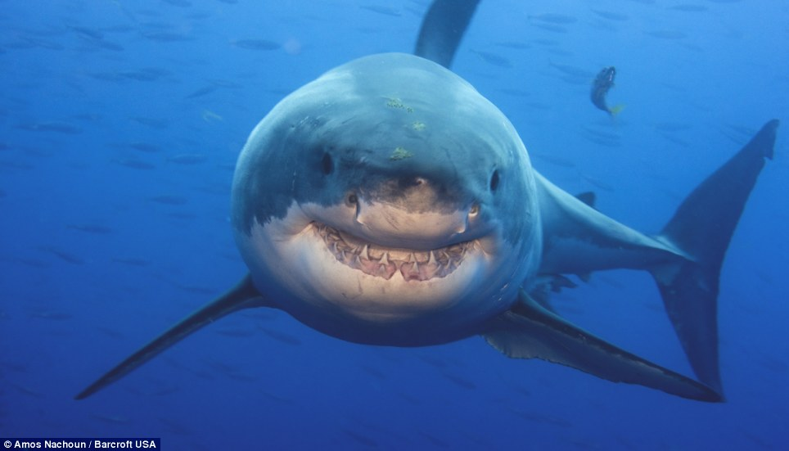
Projeto Shark Attack
Thaís Teles
Ironhack Tech Shcool

Slide 2
We Save
Contexto: a We Save é uma Organização Não Governamental com a missão de educação socioambiental para a prevenção de ataques de tubarão. Nós acreditamos que um ecossistema bem equilibrado pode ajudar a salvar vidas.
Objetivo: verificar país onde mais se concentrou ataques de tubarões entre os anos de 2008 e 2018 e realizar campanha de prevenção local.
Datase: attacks.csv disponível em Kaggle.com
Metodologia: análise descritiva de dados; data cleaning; data manipulation.

Slide 3
Etapas
Em que país houve mais incidência de ataques não provocados de tubarão entre 2008 e 2018?
Qual atividade foi alvo de maior incidência de ataques não provocados?
Qual a média de idade que sofreu mais ataques não provocados?

Slide 4
Resultados
País com maior número de ataques: USA – 48% dos ataques não provocados no período.
A média de idade de pessoas que sofreram ataques não provocados, entre 2008 e 2018 foi de 27 anos.
A atividade mais envolvida com ataques não provocados foi o surf: 971/16%
Ação educativa será realizada em New Smyrna Beach, Volusia County, Florida EUA, voltada para surfistas e banhistas.

Slide 5
Insights
Proporcionalmente à população/densidade demográfica, País com maior número de ataques não provocados : Austrália.
Criação de app com material educativo voltado à prevenção de ataques de tubarões.

